Slide 1
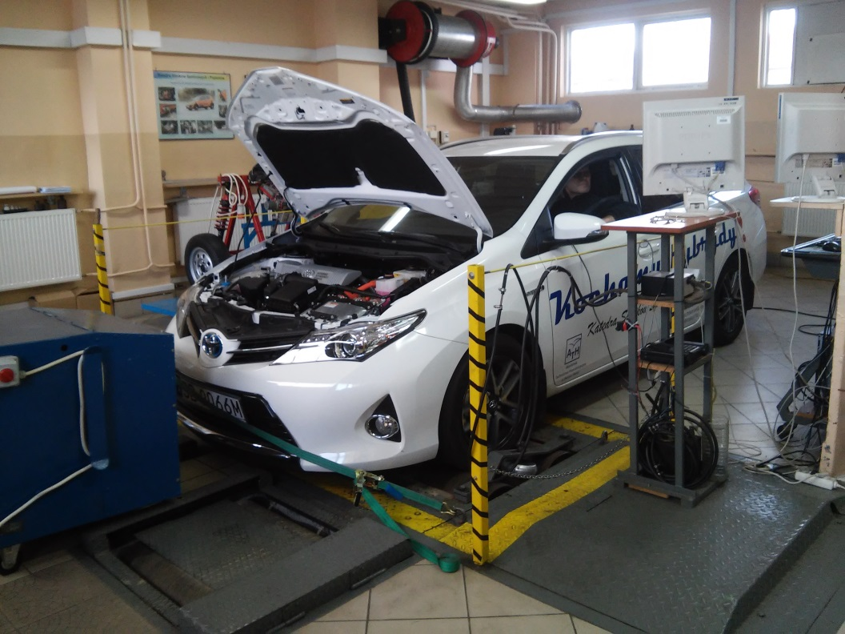
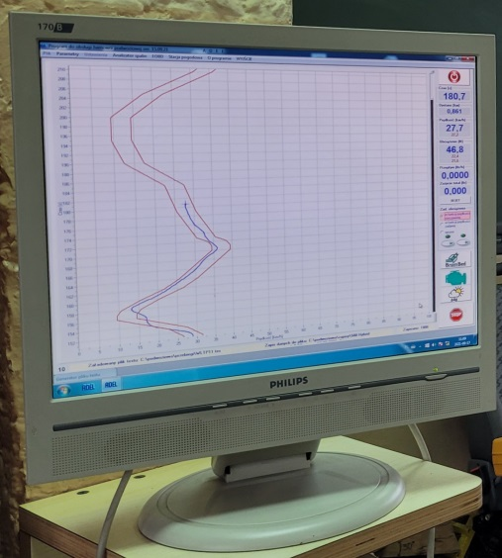
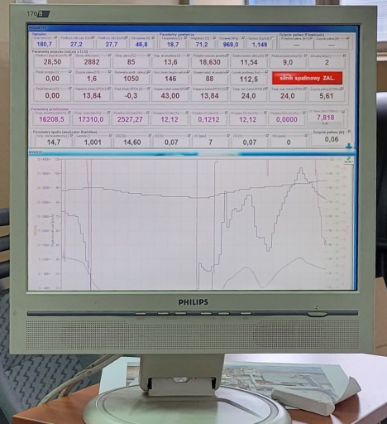
Katedra Silników Spalinowych i Pojazdów Zespół Pojazdów
Hamownia podwoziowa
Badania emisji związków toksycznych spalin pojazdów w trakcie badań na hamowni
Badania osiągów pojazdu
Badania parametrów eksploatacyjnych i diagnostyka układu napędowego pojazdu
Notes:
Działalność naukowo-badawcza:
analiza i numeryczna symulacja procesów roboczych w silnikach spalinowych
badania nad spalaniem paliw alternatywnych w silnikach o zapłonie iskrowym i o zapłonie samoczynnym
doświadczalna i numeryczna analiza procesów zasilania w silnikach dwupaliwowych
analiza i dobór parametrów procesu wtrysku w silnikach o zapłonie samoczynnym
dobór i optymalizacja algorytmów sterowania silników o zapłonie iskrowym i samoczynnym
badania i dobór algorytmów sterowania recyrkulacją spalin w procesie napełniania cylindrów silnika
Pomiary ciśnienia w układach hydraulicznych, zarówno przebiegów szybkozmiennych jak i wolnozmiennych, w zakresie do 2000 barów
doświadczalna i numeryczna analiza układów dolotowych i wylotowych w silnikach dwu- i czterosuwowych

Slide 2
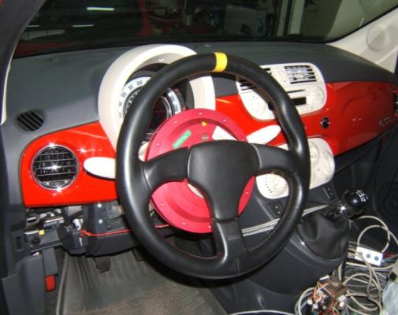
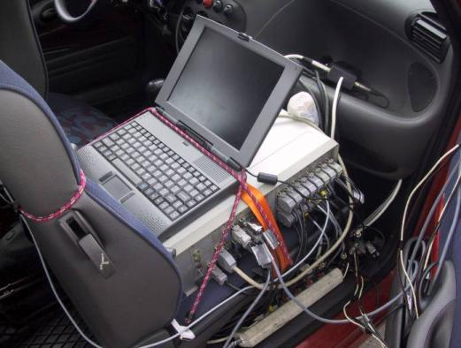
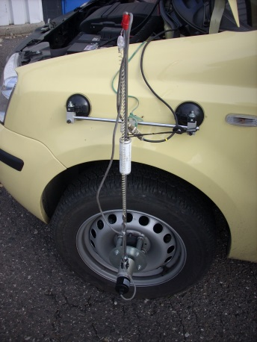
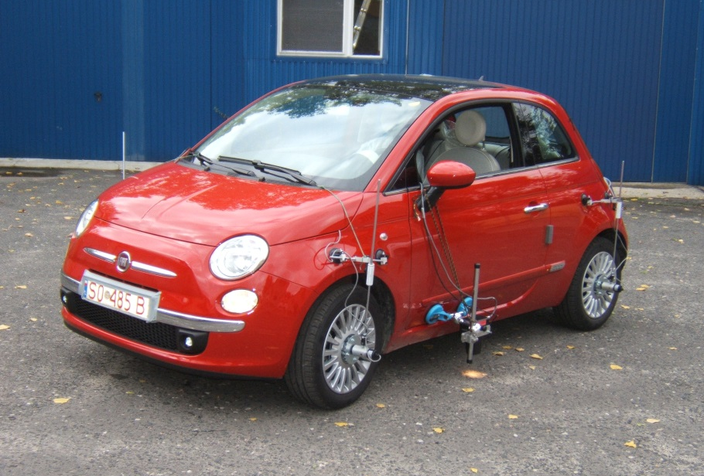
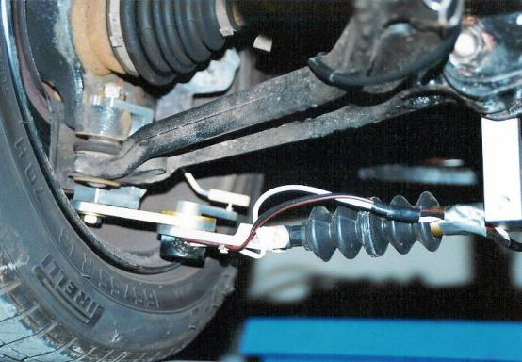
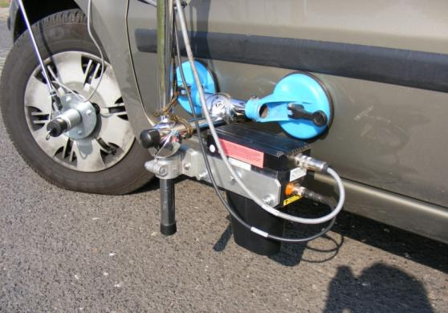
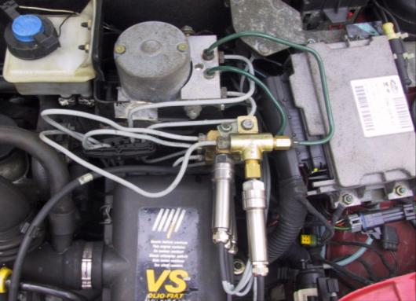
Katedra Silników Spalinowych i Pojazdów Zakład Pojazdów
Mobilne laboratorium do badań drogowych samochodów

Slide 3
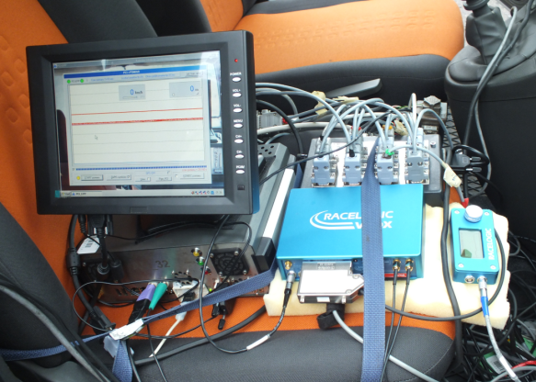
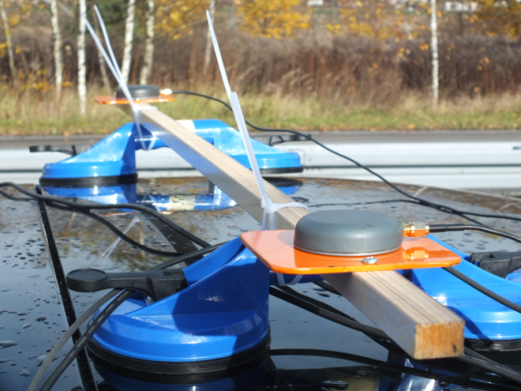
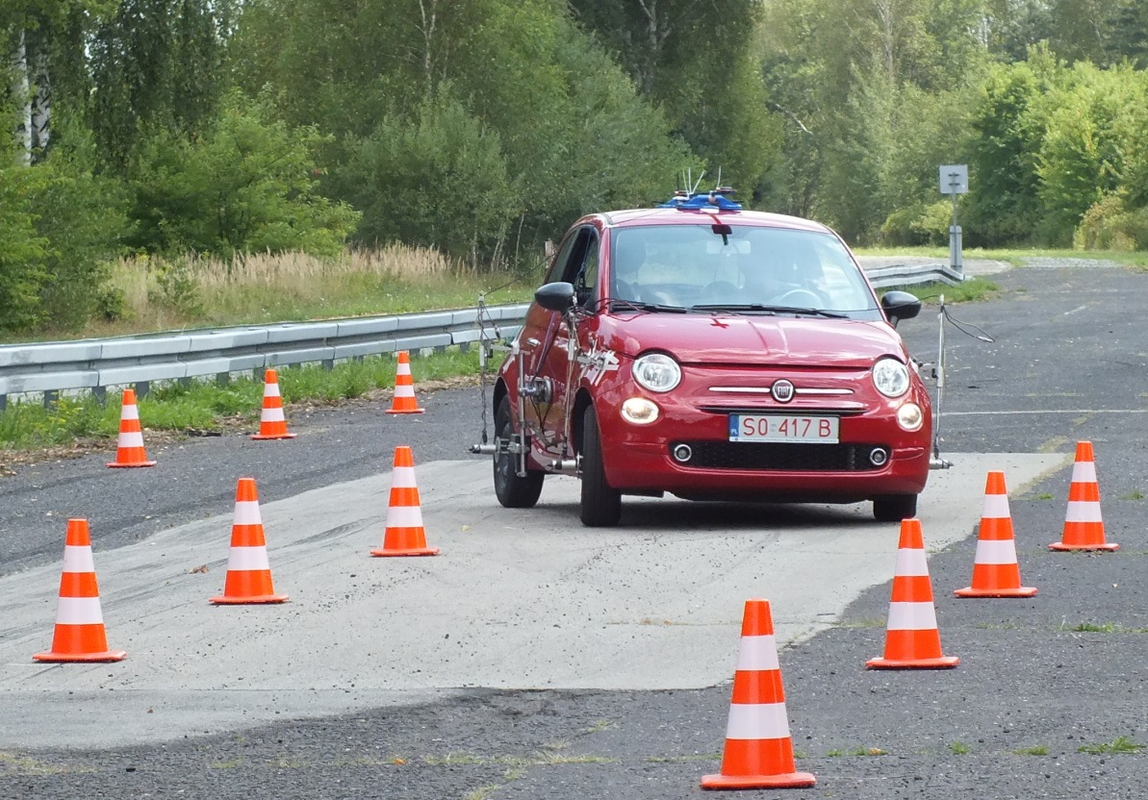
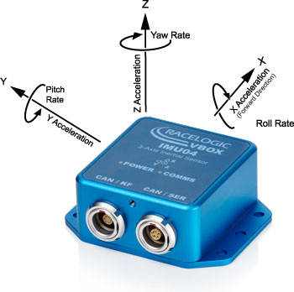
Katedra Silników Spalinowych i Pojazdów Zakład Pojazdów
Mobilne laboratorium do badań drogowych samochodów
System pomiarowy Racelogic VBOX 3i SL

Slide 4
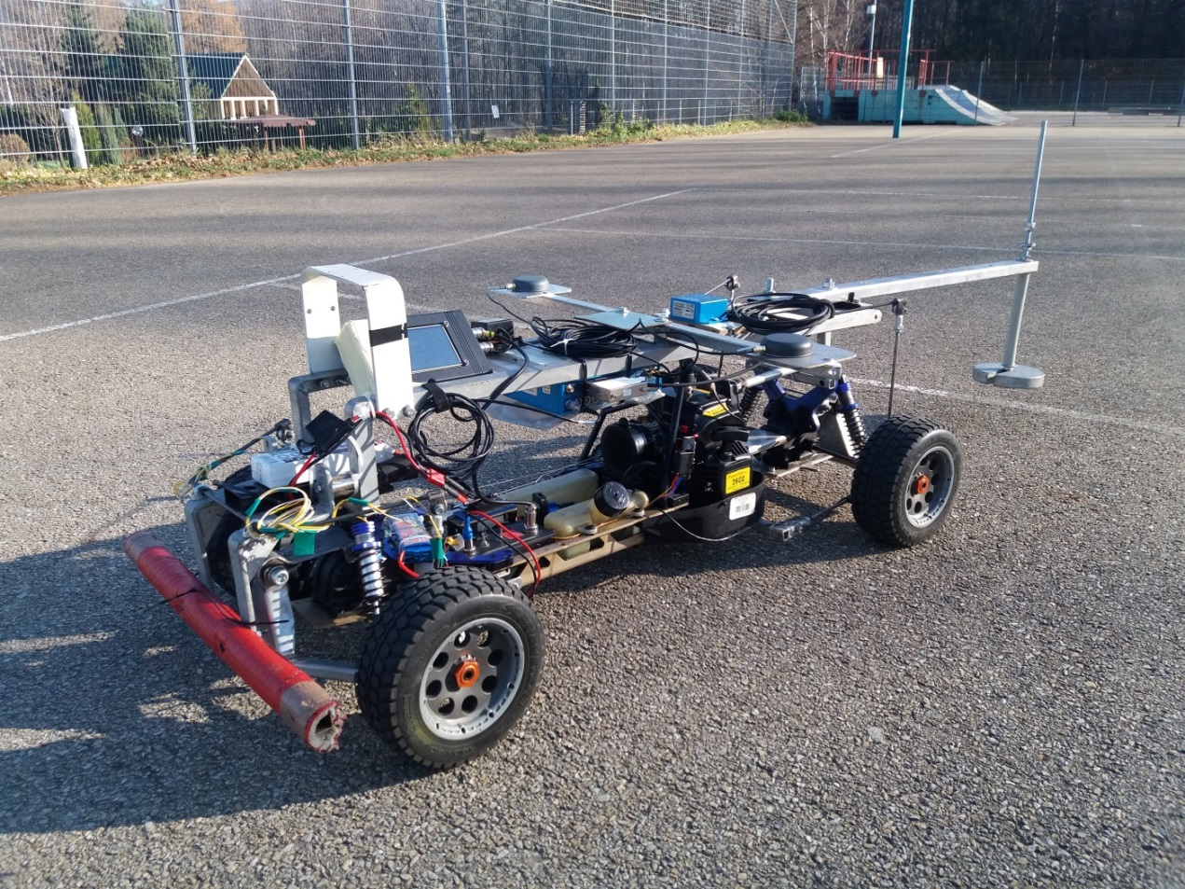
Katedra Silników Spalinowych i Pojazdów Zespół Pojazdów
Badania z wykorzystaniem modelu pojazdu w skali
Ocena i badania stateczności poprzecznej pojazdów z wykorzystaniem modeli fizycznych z zachowaniem podobieństwa parametrów bezwymiarowych obiektów badań.
Badania są prowadzone zgodnie z normami ISO dla rzeczywistych pojazdów w odpowiedniej dla modelu skali,
Notes:
Działalność naukowo-badawcza:
analiza i numeryczna symulacja procesów roboczych w silnikach spalinowych
badania nad spalaniem paliw alternatywnych w silnikach o zapłonie iskrowym i o zapłonie samoczynnym
doświadczalna i numeryczna analiza procesów zasilania w silnikach dwupaliwowych
analiza i dobór parametrów procesu wtrysku w silnikach o zapłonie samoczynnym
dobór i optymalizacja algorytmów sterowania silników o zapłonie iskrowym i samoczynnym
badania i dobór algorytmów sterowania recyrkulacją spalin w procesie napełniania cylindrów silnika
Pomiary ciśnienia w układach hydraulicznych, zarówno przebiegów szybkozmiennych jak i wolnozmiennych, w zakresie do 2000 barów
doświadczalna i numeryczna analiza układów dolotowych i wylotowych w silnikach dwu- i czterosuwowych

Slide 5
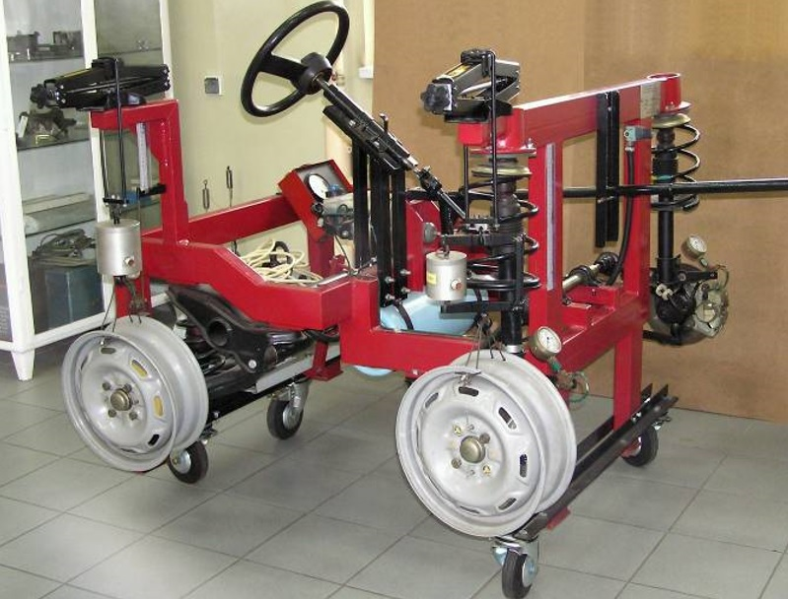
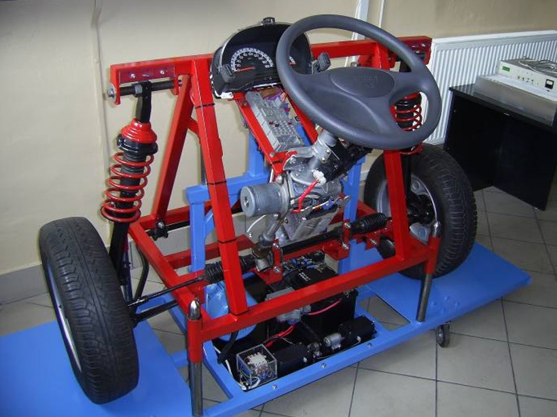
Katedra Silników Spalinowych i Pojazdów Zakład Pojazdów
Stanowiska laboratoryjne
Pomiary charakterystyk układów zawieszeń i hamulców
Pomiary charakterystyk układu kierowniczego i zawieszeń

Slide 6
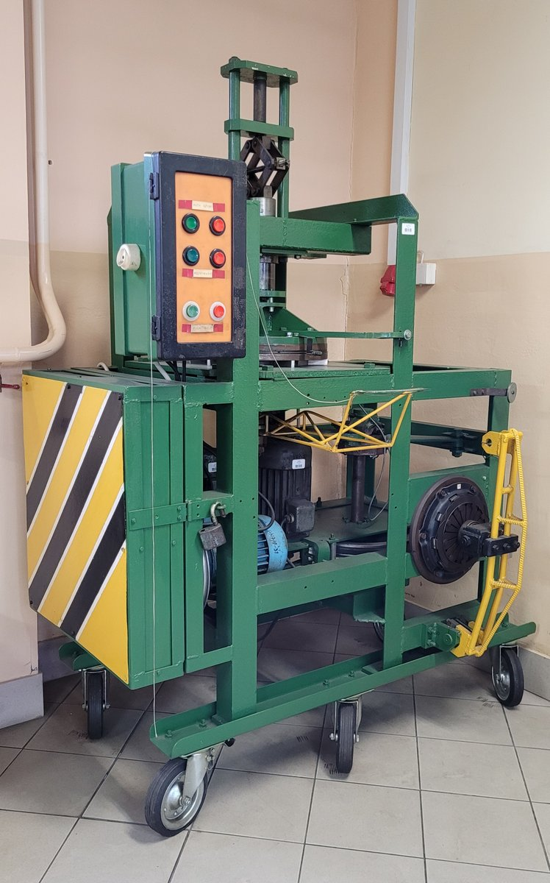
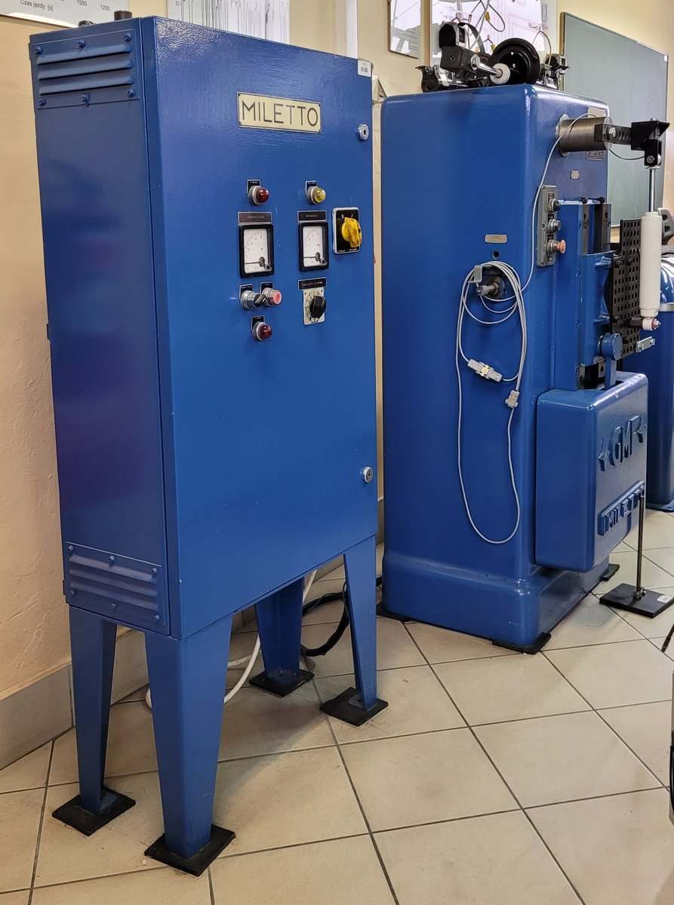
Katedra Silników Spalinowych i Pojazdów Zakład Pojazdów
Stanowiska laboratoryjne
Pomiary charakterystyk mechanizmów sprzęgła
Pomiary charakterystyk amortyzatorów

Slide 7
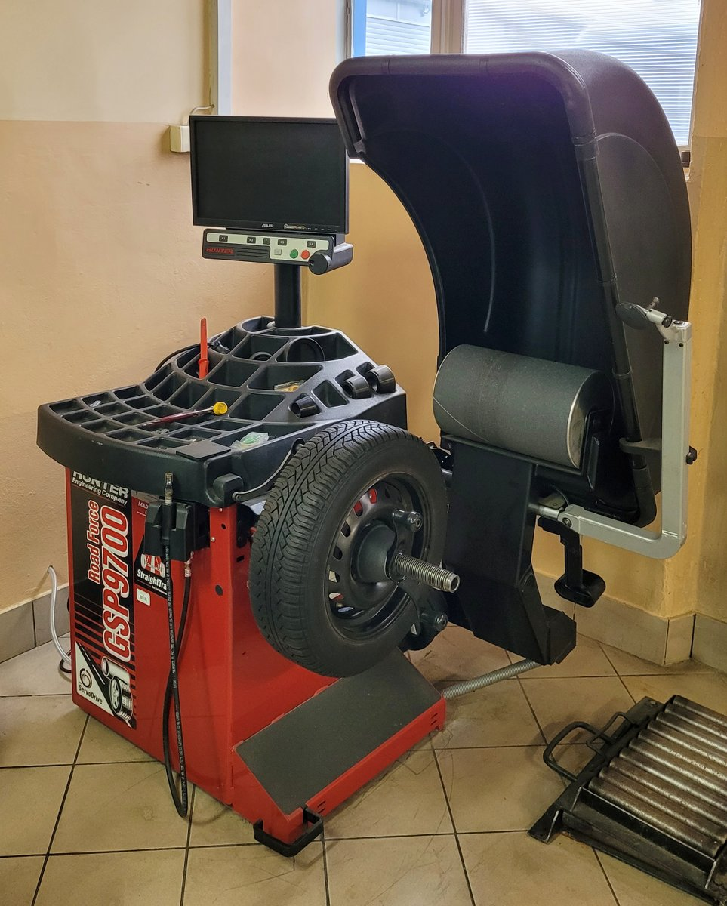
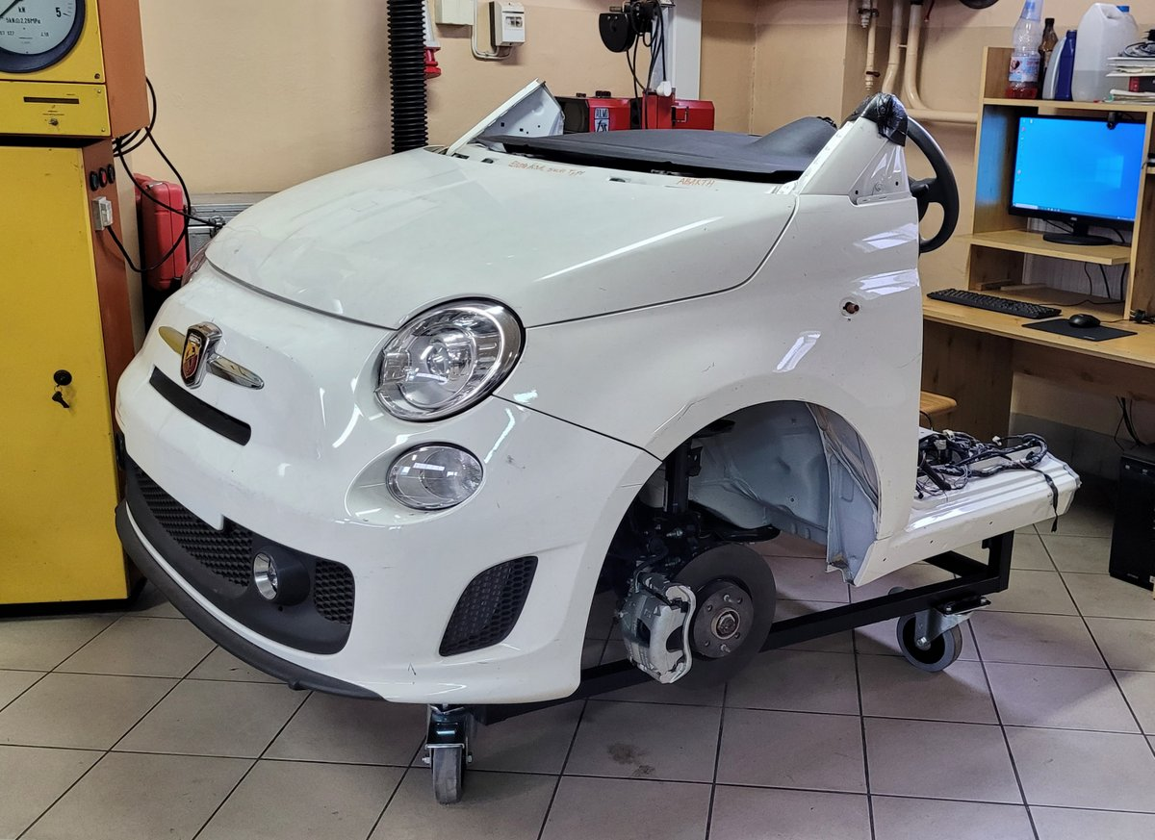
Katedra Silników Spalinowych i Pojazdów Zakład Pojazdów
Stanowiska laboratoryjne
Pomiary wyważenia i charakterystyk opon
Abarth 595

Slide 8
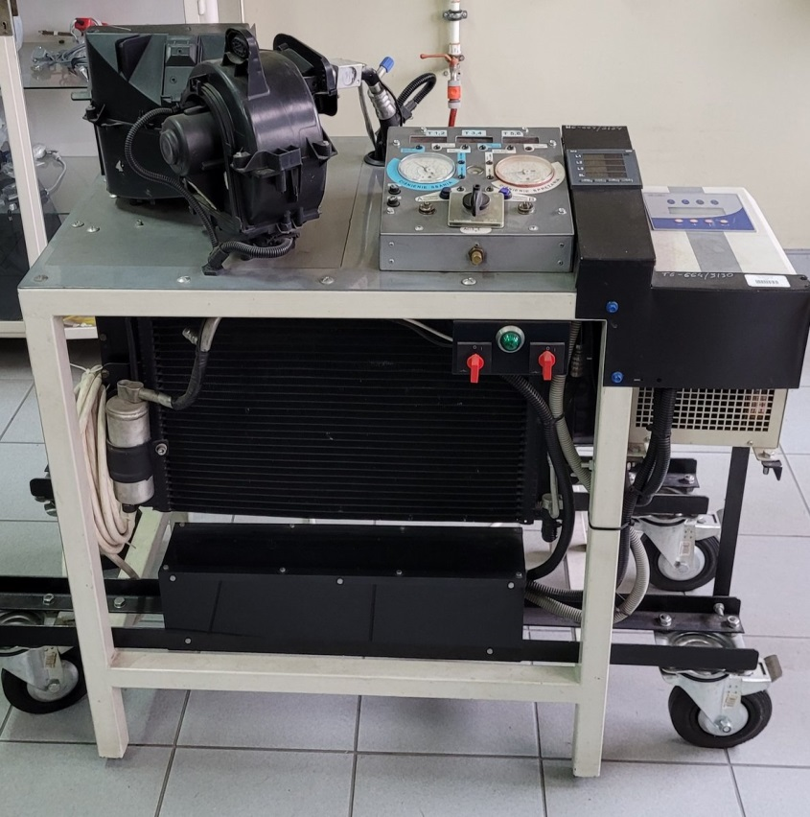
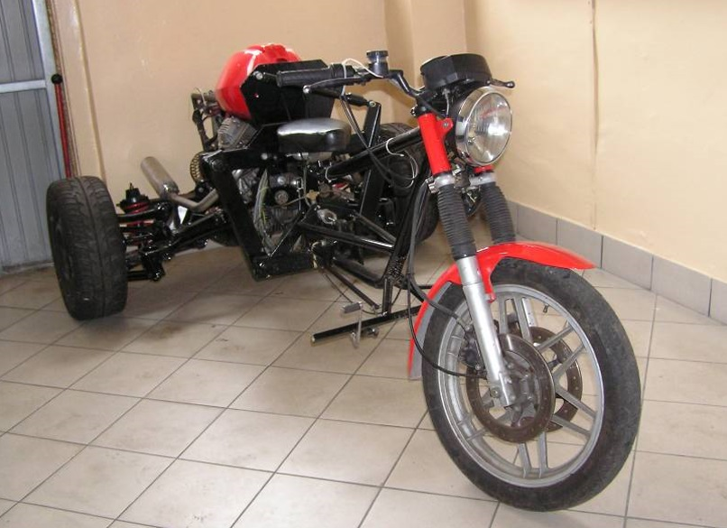
Katedra Silników Spalinowych i Pojazdów Zakład Pojazdów
Stanowiska laboratoryjne
Pomiary charakterystyki układu klimatyzacji pojazdu
Trójkołowiec Moto Guzzi

Slide 9
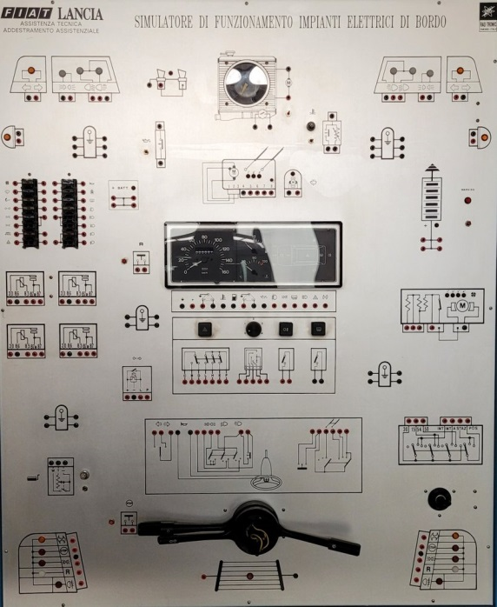
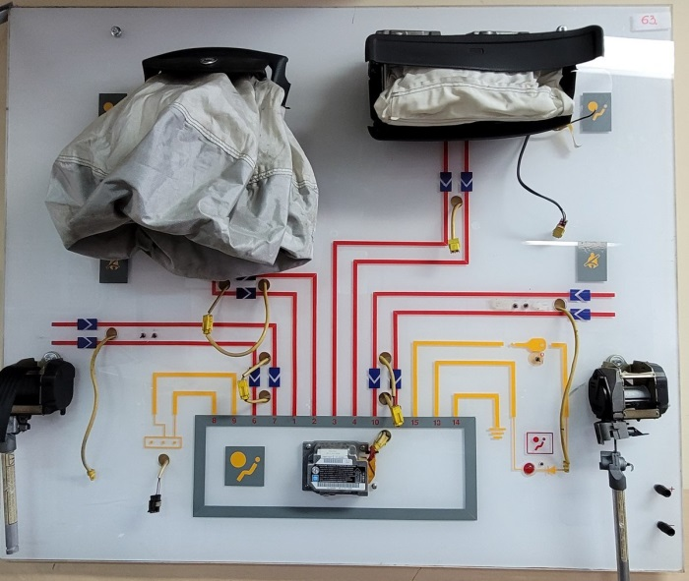
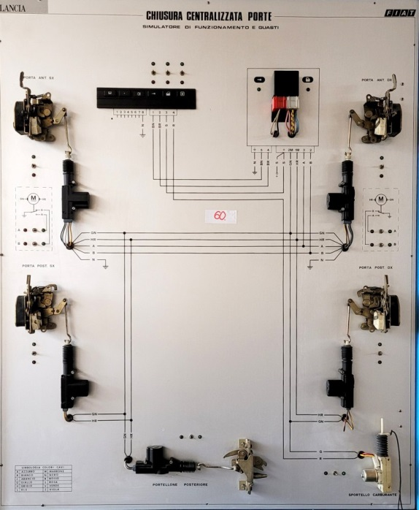
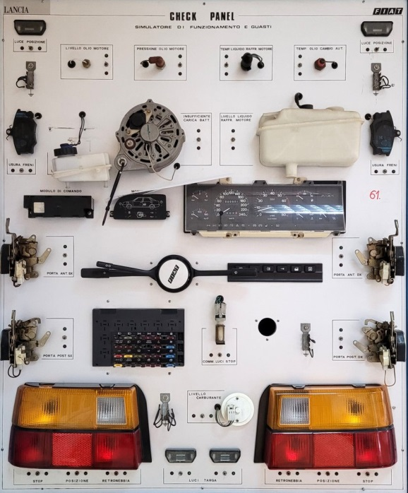
Katedra Silników Spalinowych i Pojazdów Zakład Pojazdów
Tablice dydaktyczne
Systemy bezpieczeństwa
Wskaźniki i przełączniki
Czujniki i odbiorniki
Centralny zamek

